Slide 1
MARINA DI RAVENNA
7/8/9 APRILE

Slide 2
AREE CVR
PARCHEGGIO AUTO
AREA BARCHE
SCIVOLO1
SCIVOLI
FURGONI
SCIVOLO 2
SCIVOLO 3
AREA GOMMONI
CARRELLI

Slide 3
SCIVOLI
SCIVOLO 1
NUMERI DA 1 A 50
SCIVOLO 2
NUMERI DA 201 51 80
AREA DEPOSITO BARCHE
SCIVOLO1
SCIVOLO 2

Slide 4
AREA GOMMONI
GAVITELLO
BIANCO
AREA GOMMONI
CIRCOLI PRESSO #AWC
AREA GOMONI CVR

Slide 5
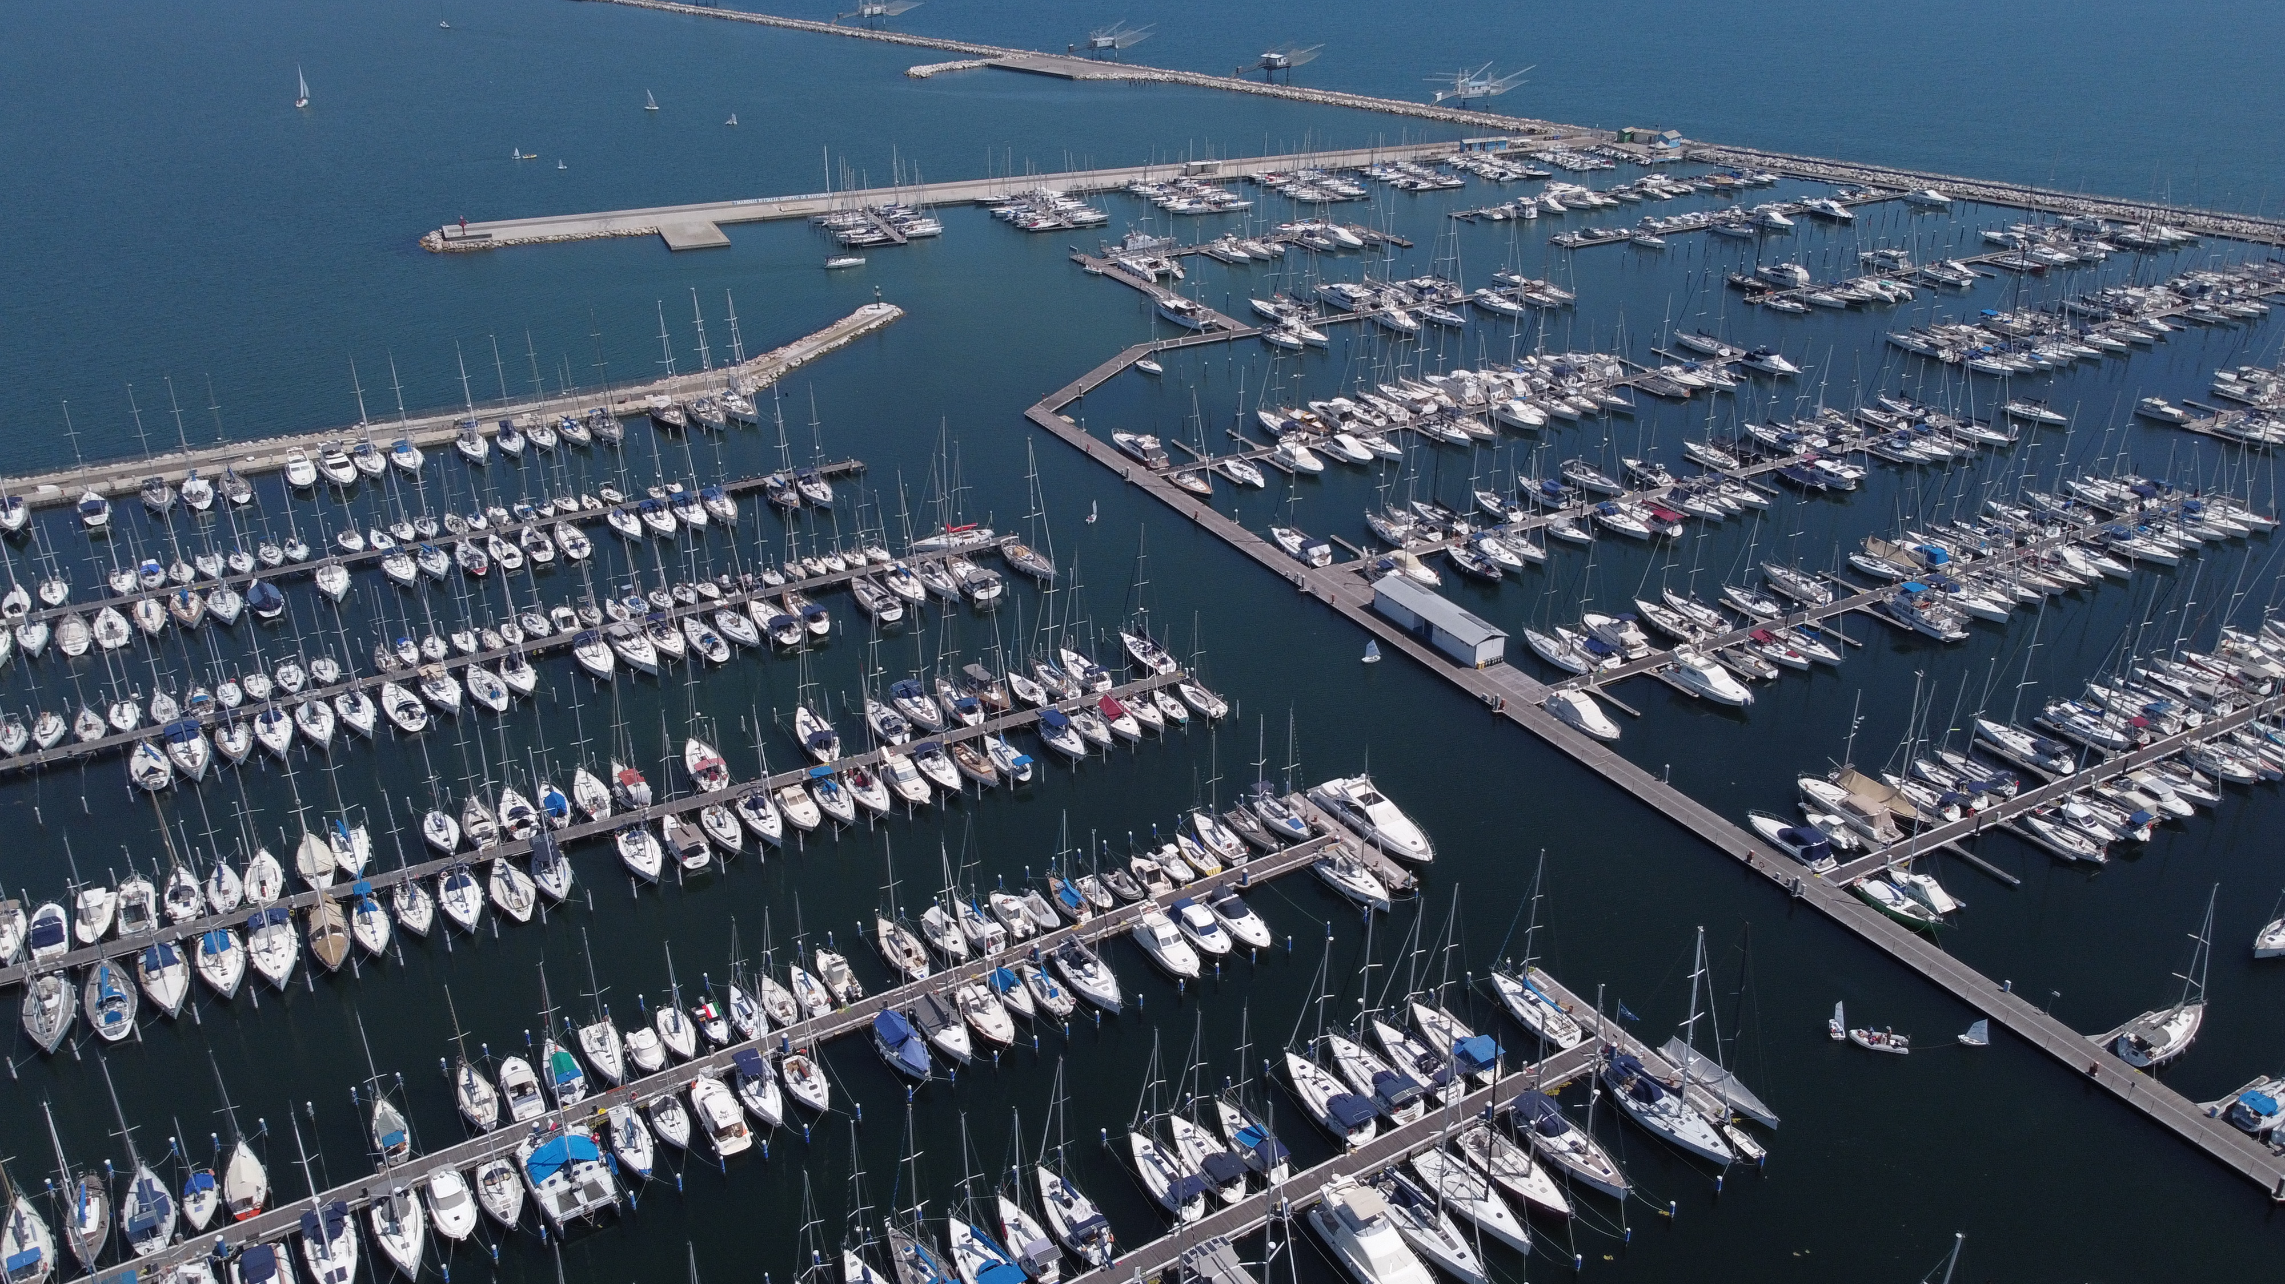
PORTO
GAVITELLO
BIANCO

Slide 6
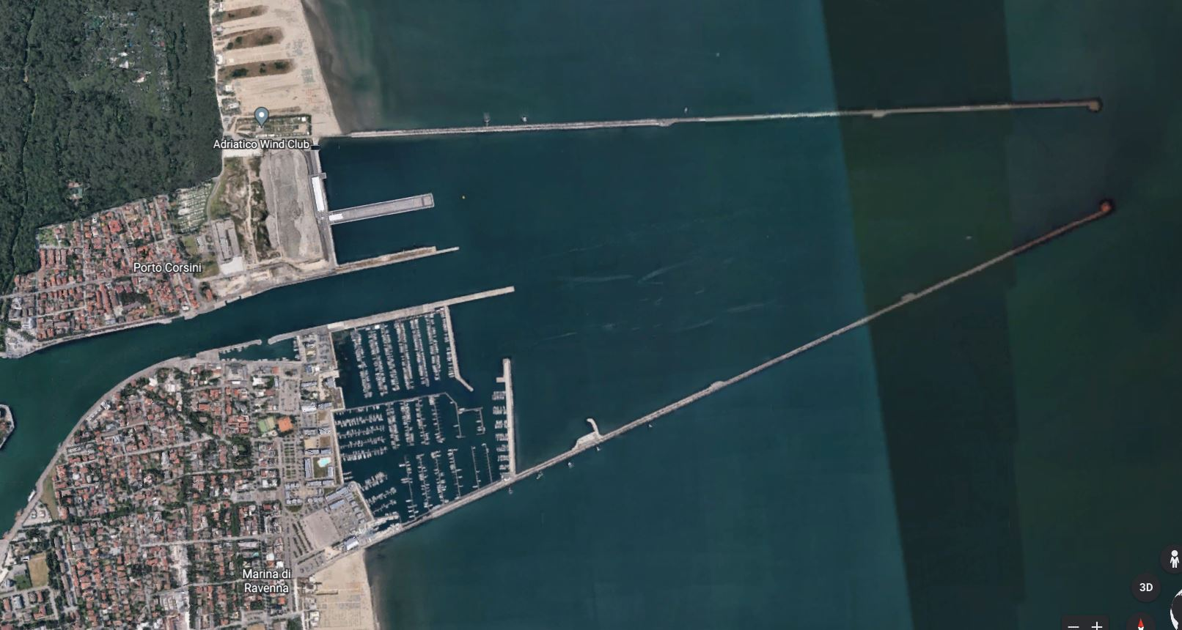
PORTO
GAVITELLO
BIANCO
AREA INTERDETTA
ALLA NAVIGAZIONE
CVR
AREA REGATE

Slide 7
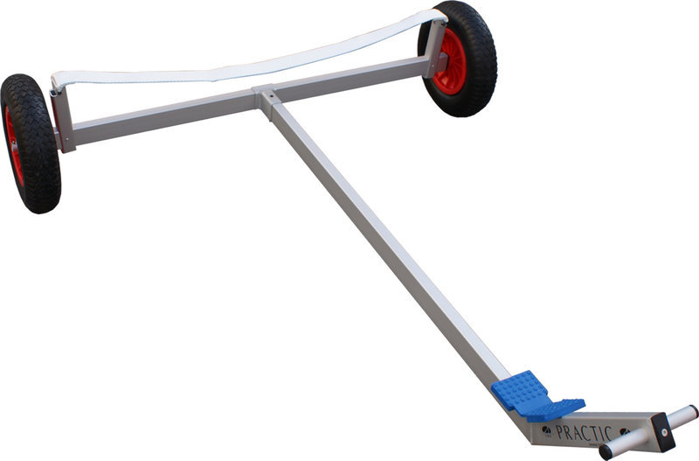
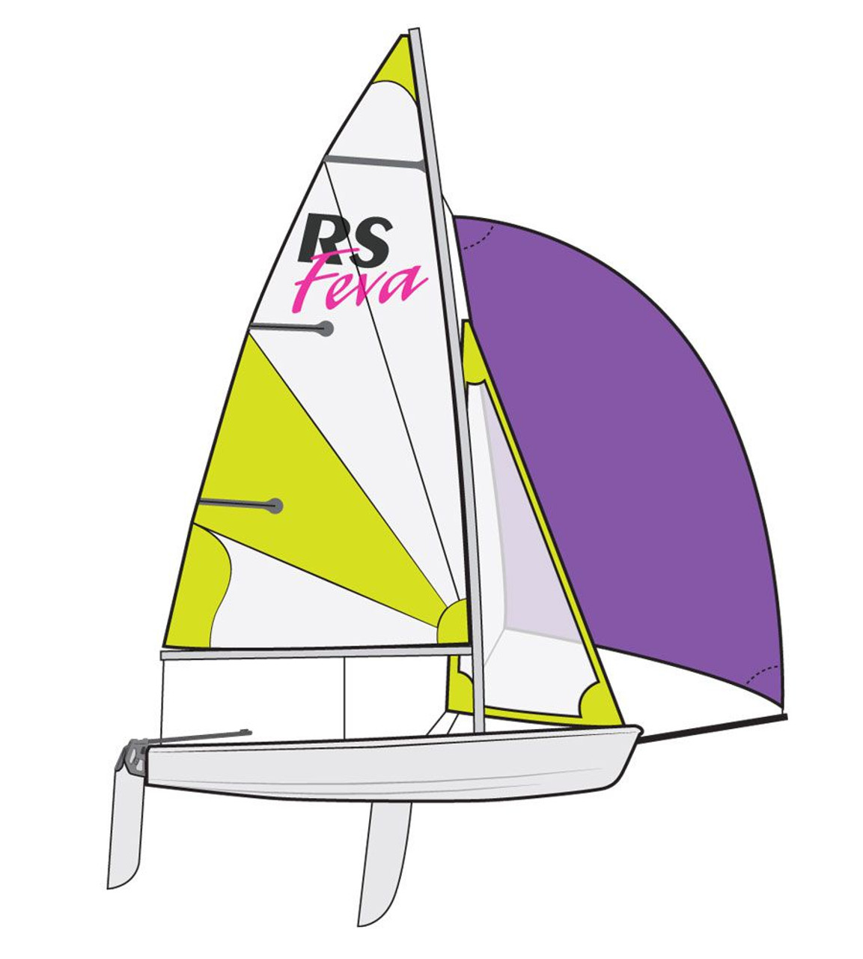
ADESIVI CARRELLI
Il numero andrà posizionato
Sull’albero in posizione centrale.
il rispettivo numero andrà
posizionato sul carrello d’alaggio,
nella sua parte terminale sempre
lato a DRITTA
99
99

Slide 8
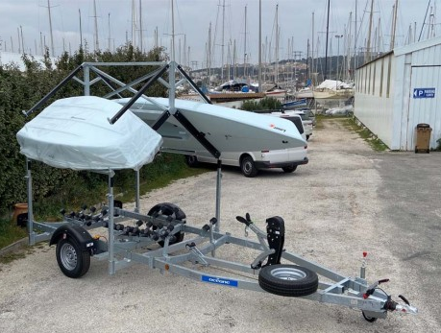
ADESIVI GOMMONI
Il numero andrà posizionato
sulla CALANDRA DEL MOTORE lato a DRITTA.
Il rispettivo numero andrà
Posizionato sul carrello,
nella sua parte terminale sempre
Lato a DRITTA
S1
S1
FAC SIMILE NUMERO DI CALANDRA

